Slide 1

Заседание МО №2 «Развитие творческой активности учащихся на уроках изобразительного искусства»

Slide 2
1. Развитие творческого потенциала обучающихся.
2. Игровые технологии как средство мотивации и активизирующие деятельность учащихся.
3. Нетрадиционные методы и приемы, обеспечивающие создание на уроке ситуации успеха и условий для самореализации учащегося

Slide 3
Современное образование ориентировано не только на усвоение обучающимися определенной суммы знаний, но и на развитие личности, познавательных и творческих способностей. На первый план
выходят креативные качества – способность к творчеству.

Slide 4
В современных школах для решения этих задач применяются многочисленные инновационные технологии: игровые технологии, метод проектов, обучение в сотрудничестве, индивидуальное и дифференцированное обучение, модульное обучение и другие.
.

Slide 5
Любая технология обладает средствами активизирующими деятельность учащихся, в некоторых же технологиях эти средства составляют главную идею и основу эффективности результатов.

Slide 6
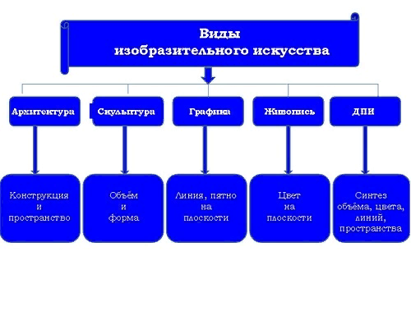

Slide 7
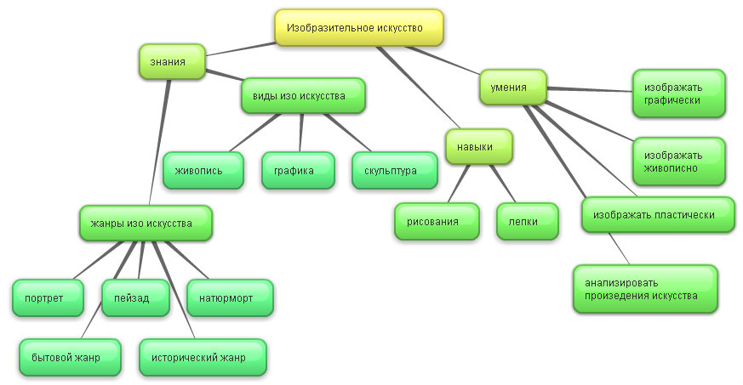

Метод Кластера

Slide 8
